Slide 1

TỔNG QUAN BẾP BÁNH

Slide 2
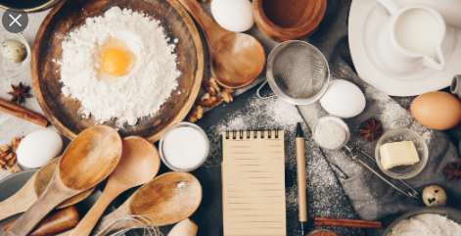
Chương 2: NGUYÊN PHỤ LIỆU LÀM BÁNH (tt)

Slide 3
VI. CHẤT LÀM ĐÔNG
1. Bột rau câu (Agar)
Đặc điểm:
Bột agar còn được gọi là bột rau câu, có thành phần 100% tự nhiên, có nguồn gốc từ thực vật, có khả năng kết dính và liên kết thực phẩm được chiết xuất từ tảo đỏ

Slide 4
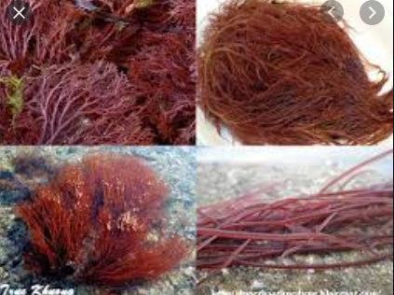

Slide 5
VI. CHẤT LÀM ĐÔNG
1. Bột rau câu (Agar)
Đặc điểm:
Tảo đỏ sau khi thu thu hoạch sẽ trải qua một quy trình sản xuất bao gồm các bước: nấu sôi, lọc, loại bỏ nước, sấy khô. Sau đó sẽ được nghiền thành bột rồi đóng gói và cho ra thị trường với sản phẩm có tên bột Agar.

Slide 6
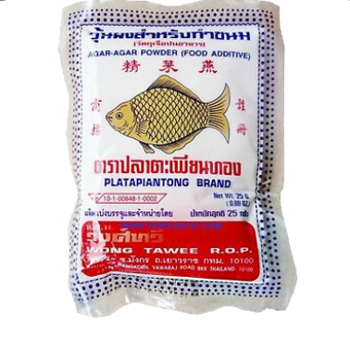
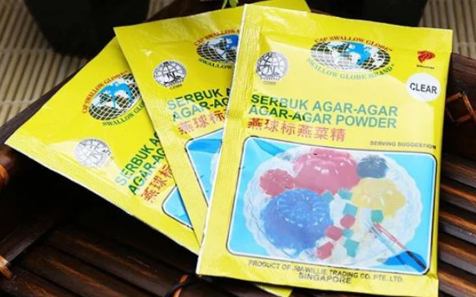

Slide 7
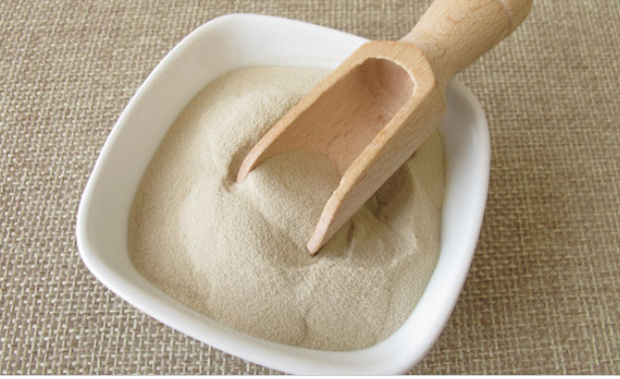

Slide 8
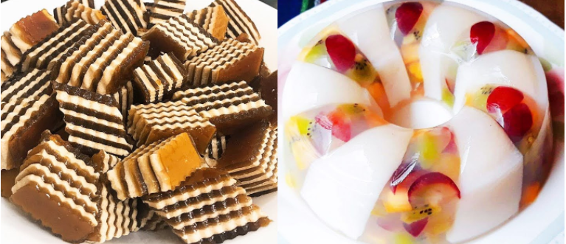
Ứng dụng: thạch rau câu

Slide 9
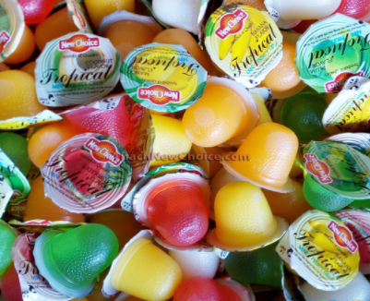
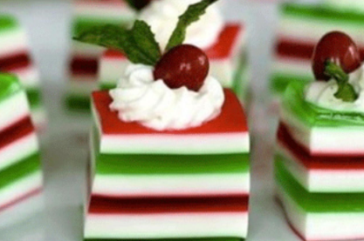

Slide 10
VI. CHẤT LÀM ĐÔNG
Cách sử dụng:
Bột agar có thể dùng trực tiếp hoặc ngâm qua nước và cho vào hỗn hợp lỏng cần làm đông và đun sôi ít nhất 30s. Sau đó nhấc hỗn hợp ra để nguội, hỗn hợp sẽ tự đông đặc lại.

Slide 11
VI. CHẤT LÀM ĐÔNG
2. Bột ra câu jelly
Bột rau câu jelly (bột rau câu dẻo, rau câu dừa và bột jelly). Đây là một loại bột được làm từ rong sụn là loài thuộc ngành tảo đỏ.

Slide 12
VI. CHẤT LÀM ĐÔNG
Sau khi lấy tảo về làm đông, chúng được ép thủy lực tách nước sau đó sấy khô và nghiền thành dạng bột mịn gọi để tạo thành bột rau câu jelly mà chúng ta đem sử dụng để làm các món tráng miệng thơm ngon

Slide 13
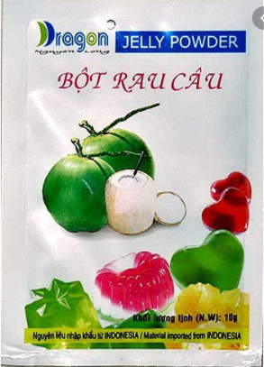
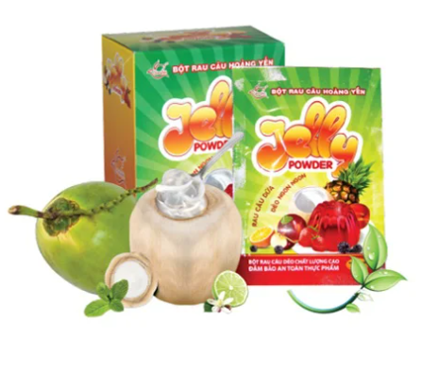

Slide 14
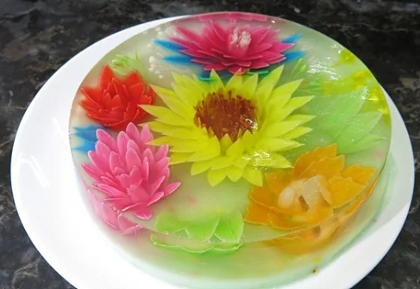
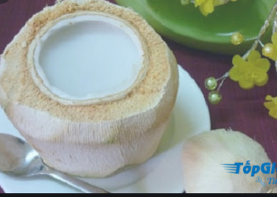
Ứng dụng: thạch rau câu 3D, rau câu dừa, …

Slide 15
Cách sử dụng:
Đun sôi nước rồi sau đó mới từ từ rắc từng chút một bột rau câu trộn với đường vào nồi nước sôi, vừa rắc vừa khấy cho đều lên, khuấy tan thì cho vào khuôn để lạnh. Chú ý đun sôi nước với lửa lớn, rắc và khuấy bột rau câu với lửa nhỏ, và khi rắc hết thì tăng lửa to lên một chút để khuấy cho đến khi tan.

Slide 16
VI. CHẤT LÀM ĐÔNG
3. Gelatin
Gelatine thực chất là một loại protein gần như nguyên chất, không mùi, không vị, thu được từ quá trình đun sôi da động vật hoặc xương với nước. Gelatine trong suốt, có màu trắng hoặc hơi ngà vàng.
Hiện nay trên thị trường có hai loại gelatine phổ biến là gelatine bột và gelatine lá.

Slide 17
Gelatin bột
Đặc điểm:
Do khối lượng được chia rất nhỏ nên tùy theo công thức loại bánh muốn làm mà ta có thể sử dụng một cách linh hoạt, tăng hoặc giảm lượng bột galatine theo ý muốn.

Slide 18
Gelatin bột
Cách sử dụng: Ngâm gelatin trong nước lạnh 10 phút. Cho gelatine vào lò vi sóng quay khoảng 10s để gelatine tan chảy. Cho vào hỗn hợp cần làm đông và để trong tủ lạnh.

Slide 19
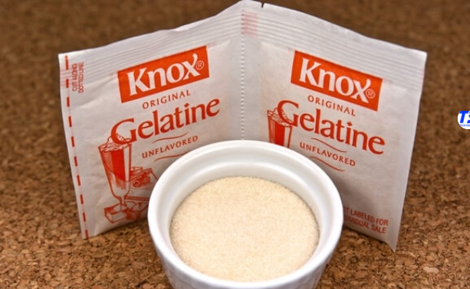

Slide 20
Gelatin lá
Đặc điểm:
Khác với gelatine bột phải cân đo, mỗi một lá gelatine có trọng lượng cố định là 2g, ta có thể biết được khối lượng dùng chính xác mà không mất thời gian cân đong.

Slide 21
Gelatin lá
* Cách sử dụng:
Ngâm gelatin lá trong nước lạnh 10 phút với tỷ lệ nước gấp 5 lần trọng lượng lá. Sau khi gelatine mềm thì vớt ra, vắt nhẹ để gelatine ráo nước. Cho lá gelatine vào lò vi sóng quay khoảng 10s để lá gelatine tan chảy. Cho vào hỗn hợp cần làm đông và để trong tủ lạnh.

Slide 22
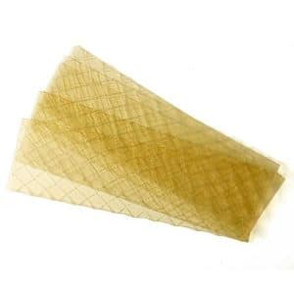

Slide 23
Lưu ý:
Sử dụng gelatine dạng lá hay dạng bột hoàn toàn không ảnh hưởng đến chất lượng thành phẩm.
Ngâm gelatine trong nước lạnh sẽ cho hiệu quả tốt hơn.

Slide 24
Lưu ý:
Nếu đổ gelatine vào hỗn hợp sôi, gelatine sẽ mất tác dụng làm đông.
Cứ 10g gelatine sẽ làm đông được 500ml chất lỏng.
Cho nhiều gelatine so với liều lượng, kết cấu bánh sẽ vững hơn chứ không thay đổi nhiều về mùi vị.

Slide 25
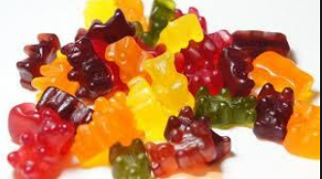
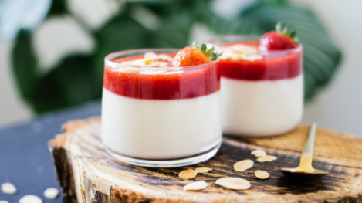
Ứng dụng: Sử dụng làm các loại bánh muosse, cheeses cake, panacotta, chè khúc bạch, kẹo dẻo…

Slide 26
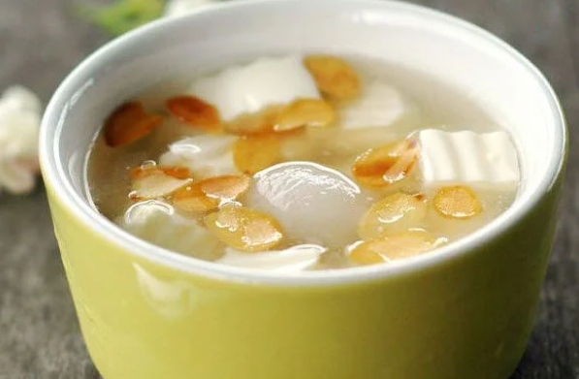
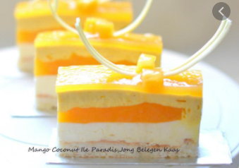

Slide 27
VI. CHẤT LÀM ĐÔNG
4. Pectin
Pectin là một chất bột, có màu (từ màu trắng cho đến nâu nhạt) và được chiết xuất chủ yếu từ các loại trái cây họ cam quýt, cùng một số loại trái cây khác như táo, cà chua, mận,....

Slide 28
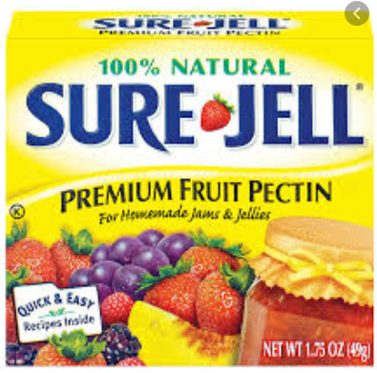

Slide 29
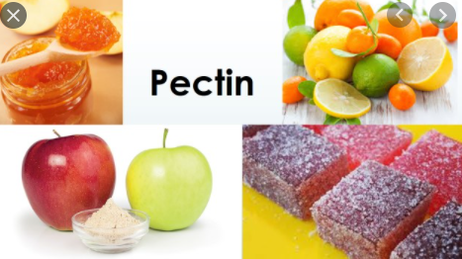

Slide 30
VI. CHẤT LÀM ĐÔNG
2.6.3. Pectin
Ưu điểm: tạo thành gel và kết đông, giúp thực phẩm được định hình tốt hơn, và tác dụng tốt đối với sức khỏe người dùng.

Slide 31
VI. CHẤT LÀM ĐÔNG
Nhược điểm: để đạt được độ đông của Pectin như mong muốn (phù hợp cho mỗi loại thực phẩm), bạn cần chú ý đến các yếu tố: nhiệt độ, hàm lượng đường, hàm lượng axit cũng như loại pectin sử dụng. Điều này gây khó khăn cho một số người khi không biết cách chế biến món ăn có chứa Pectin.

Slide 32
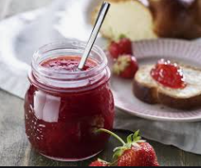
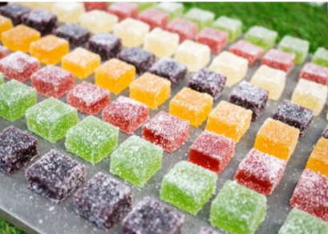
Ứng dụng: tạo độ đặc cho các loại mứt trái cây, kẹo dẻo….

Slide 33
5. Đường nho
* Đặc điểm:
Đường nho ( Glucono Delta-Lactone, viết tắt GDL) là một loại phụ gia thực phẩm dạng bột, màu trắng tinh, có nguồn gốc tự nhiên, được chiết xuất từ đường trong hoa quả chín, đặc biệt là nho. Người ta sử dụng đường nho trong việc làm đông tào phớ.

Slide 34
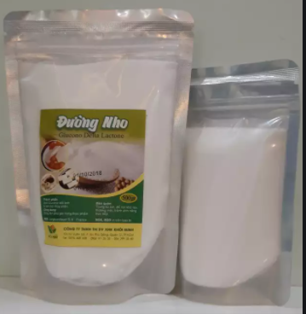

Slide 35
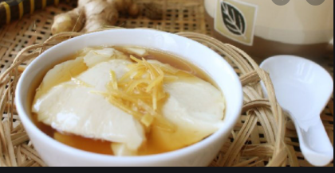

Slide 36
* Cách sử dụng:
Đun sôi hỗn hợp sữa đậu nành. Hòa đường nho với một chút nước lọc trong một âu to rồi nhanh tay đổ hỗn hợp sữa vào bát hỗn hợp đường nho, giữ nguyên bát, không khuấy và đợi cho đến khi tào phớ đông hẳn.

Slide 37
* Lưu ý:
Tỷ lệ đường nho là 3-5g cho 1l sữa đậu nành.
Sau khi hòa đường nho với nước phải cho sữa đậu nành vào luôn nếu không đường nho sẽ rất nhanh bị chua

Slide 38
VII. SOCOLA (CHOCOLATE)
Socola có nguồn gốc từ Mexico, do người Maya, Inca và Aztec đã trồng cây cacao, sau đó chào bán với tên gọi “món quà của các vị thần”. Lúc này socola được xem là một chất kích thích và chỉ có sẵn cho những dịp đặc biệt của những người giàu hoặc người có địa vị trong xã hội.
Năm 1520 socola được nhà thám hiểm Tây Ban Nha đầu tiên đến châu Âu pha trộn thêm với vani và đường để tạo nên hương vị mới

Slide 39
Socola có thành phần chủ yếu là cacao. Để tạo nên socola các nhà sản xuất phải trải qua nhiều công đoạn chế biến từ khâu thu hoạch cacao – xử lý hạt – rang – bóc vỏ - xay mịn thành bơ cacao. Sau khi bơ cacao được trích ly riêng ra, phần còn lại đem đi nghiền tạo thành bột cacao. Có thể hiểu đơn giản socola bao gồm: bột cacao, bơ cacao và đường

Slide 40
Hương vị của socola tùy thuộc vào chất lượng hạt cacao, quy trình rang xay và tỷ lệ bơ cacao.
Socola có vị đắng đặc trưng và độ đắng sẽ giảm dần theo từng loại tương ứng: socola đen, socola nâu, socola trắng. Ngoài ra với nhu cầu đa dạng của người sử dụng hiện nay nhà sản xuất còn đưa ra loại socola tươi và nhiều loại socola khác.

Slide 41
VIII. HƯƠNG LIỆU
Chiết xuất vani
Vanilla là hương liệu được chiết từ quả vani, nguồn gốc từ Mexico. Từ quả vani sau khi được phơi khô người ta có thể nghiền thành bột hoặc sau đó trích ly để thu được các cấu tử hương tạo nên mùi vanilla đặc trưng.
Trên thị trường hiện nay có bán 3 dạng vani đó là: Dạng bột, trái nguyên và dạng tinh dầu.

Slide 42
Vani bột (hay còn gọi là vani ống)
Là loại vani nguyên chất được tinh chế từ quả vani, tổng hợp từ đường haydextroza (là một loại đường dùng trong công nghiệp thực phẩm) thành dạng bột màu trắng, được dùng rộng rãi trong công nghiệp thực phẩm để tạo hương.
– Ưu điểm: Loại vani này có thể sử dụng để làm các loại bánh, nấu chè,… và giá thành tương đối rẻ.
– Nhược điểm: Nếu dùng quá tay sẽ dễ làm cho món ăn bị đắng. Việc sử dụng cần phải giám sát chặt chẽ, sử dụng ở nồng độ rất thấp, đặc biệt không sử dụng trong sữa bột cho trẻ vì có khả năng gây hại gan, hại thận, đặc biệt là trẻ sơ sinh.

Slide 43
VANI DẠNG NƯỚC
1. Vanilla Essence (nước vani tổng hợp): là loại đóng trong chai thủy tinh nhỏ và có in rất to và rõ ràng chữ Vanilla Essence.
- Ưu điểm: Vani này thì không bị đắng và mỗi lần cho thì chỉ cần 1 thìa cafe nhỏ thôi nên tuy là 1 chai nhỏ nhưng dùng khá lâu mới hết được. Giá thành cũng khá rẻ.
- Nhược điểm: Vanilla Essence không phải là một loại vani nguyên chất mà là loại hương liệu được tổng hợp từ các chất hóa học

Slide 44
2. Vanilla Extract (là loại và tên gọi dễ nhầm với Vanilla Essence):
- Ưu điểm: Vanilla Extract chiết xuất trực tiếp từ 100% quả vani nguyên chất, không chất bảo quản, chất hóa học. Đây là loại vani được làm từ quả vani khô và rượu nên rất an toàn khi sử dụng. Liều lượng sử dụng như Vanilla Essence (tức là mỗi lần dùng rất ít, khoảng 5ml cho một cốt bánh gato thường là đã thơm lắm rồi). Nếu cho nhiều thì thành phẩm cũng không bị đắng.
- Nhược điểm: Giá thành khá đắt và ít nơi bán.

Slide 45
VANI QUẢ
Vani tự nhiên giống như 1 chất xúc tác, một gia vị không thể thiếu. Nó giúp cho các thứ khác dậy mùi hơn, đậm đà hơn và ngon hơn.
Trong số các loại Vani trên đây thì cách dùng vani quả là lích kích nhất nhưng lại cho ra thành phẩm thơm ngon nhất tuy giá của nó không hề rẻ.

Slide 46
– Ưu điểm: Quả vani có mùi thơm đặc biệt, có chất điều vị tự nhiên và có khả năng làm giảm mùi khó chịu trong sản phẩm, cân bằng giữa hương và vị, làm tăng độ béo ngậy của sản phẩm.
– Nhược điểm: Giá thành khá đắt, cách lấy hương từ quả vani khá lích kích nên thường chỉ có các đầu bếp đẳng cấp hay các cửa hàng bánh cao cấp sử dụng

Slide 47
Màu thực phẩm
So với các loại màu tự nhiên, màu thực phẩm có độ đậm đạc cao hơn, đôi khi được sản xuất dành riêng cho một số mục đích đặc biệt bới vậy có độ tiện dụng cao hơn. Hai loại màu thực phẩm được sử dụng nhiều là dạng nước và dạng gel. Màu ở dạng gel thường rất đặc nên khi dungg các bạn lưu ý theo dõi và chỉ dùng 1 lượng nhỏ để tránh làm đậm màu hơn cần thiết.

Slide 48
GIAO BÀI
Hãy tìm hiểu các loại phô mai trên thị trường hiện nay?

Slide 49


